Slide 1
ΓΕΩΛΟΓΙΑ ΠΕΤΡΕΛΑΙΩΝ
Ενότητα 3: Oρυκτά καύσιμα
Αβραάμ Ζεληλίδης, Καθηγητής
Σχολή Θετικών Επιστημών
Τμήμα Γεωλογίας

Slide 2
Άδειες Χρήσης
Το παρόν υλικό διατίθεται με τους όρους της άδειας χρήσης Creative Commons Αναφορά, Μη Εμπορική Χρήση, Μη παράγωγα έργα 4.0 [1] ή μεταγενέστερη, Διεθνής Έκδοση. Εξαιρούνται τα αυτοτελή έργα τρίτων π.χ. φωτογραφίες, διαγράμματα κ.λ.π., τα οποία εμπεριέχονται σε αυτό και τα οποία αναφέρονται μαζί με τους όρους χρήσης τους στο «Σημείωμα Χρήσης Έργων Τρίτων».
[1] http://creativecommons.org/licenses/by-nc-nd/4.0/
Σύμφωνα με αυτήν την άδεια ο δικαιούχος σας δίνει το δικαίωμα να:
Μοιραστείτε — αντιγράψετε και αναδιανέμετε το υλικό
Υπό τους ακόλουθους όρους:
Αναφορά Δημιουργού — Θα πρέπει να καταχωρίσετε αναφορά στο δημιουργό, με σύνδεσμο της άδειας
Μη εμπορική χρήση — Δεν μπορείτε να χρησιμοποιήσετε το υλικό για εμπορικούς σκοπούς
Μη παράγωγα έργα — Μπορείτε να αναδιανείμετε το υλικό ως έχει, χωρίς να προβείτε σε αλλαγές (ανάμιξη, τροποποίηση)

Slide 3
Χρηματοδότηση
Το παρόν εκπαιδευτικό υλικό έχει αναπτυχθεί στα πλαίσια του εκπαιδευτικού έργου του διδάσκοντα.
Το έργο «Ανοικτά Ακαδημαϊκά Μαθήματα στο Πανεπιστήμιο Πατρών» έχει χρηματοδοτήσει μόνο τη αναδιαμόρφωση του εκπαιδευτικού υλικού.
Το έργο υλοποιείται στο πλαίσιο του Επιχειρησιακού Προγράμματος «Εκπαίδευση και Δια Βίου Μάθηση» και συγχρηματοδοτείται από την Ευρωπαϊκή Ένωση (Ευρωπαϊκό Κοινωνικό Ταμείο) και από εθνικούς πόρους.

Slide 4
Σύνοψη- Σκοποί Ενότητας
Εισαγωγικά στοιχεία, βασικές έννοιες.
Αποθέματα και χαρακτηριστικά οργανογενών ορυκτών καυσίμων.
Πετρέλαιο, φυσικό αέριο, σχιστολιθικό αέριο κ.α.

Slide 5
ΕΙΣΑΓΩΓΗ
Τα οργανογενή ορυκτά καύσιμα, πλην των γαινθράκων είναι:
Πετρέλαιο
Φυσικό Αέριο
Σχιστολιθικό πετρέλαιο/αέριο
Ασφαλτούχες άμμοι
Υδρίτες
Αποτελούν διατηρημένα υπολείμματα οργανικής ύλης μέσα σε ιζήματα.
Fossil Fuels

Slide 6
ΕΙΣΑΓΩΓΗ
80% της παγκόσμιας κατανάλωσης ενέργειας
Αναμένεται αύξηση των αναγκών αλλά μείωση της διαθεσιμότητας τα επόμενα 20 χρόνια. Το πετρέλαιο κατέχει την πρώτη θέση (28%) ως καύσιμο, και ακολουθεί ο άνθρακας (27%) και το φυσικό αέριο (26%) με τις ΑΠΕ να έχουν το 7%.
Γίνεται εκτίμηση για 1,3*10¹² bbl βεβαιωμένα αποθέματα πετρελαίου, με διπλάσια δυνητικά, ενώ αντίστοιχα για 220*10¹² m³ φυσικού αερίου βεβαιωμένα και διπλάσια δυνητικά.

Slide 7
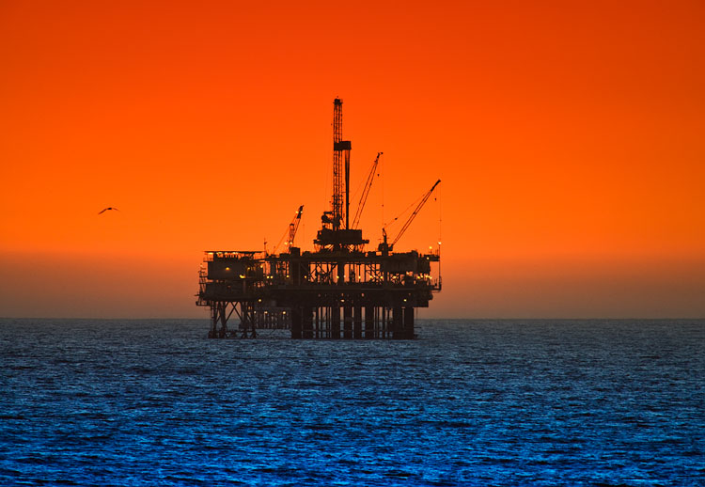
ΕΙΣΑΓΩΓΗ
Εικόνα 1 (www.coastalreview.orgl)

Slide 8
ΦΥΣΙΚΟ ΑΕΡΙΟ
Μείγματα ελαφρών υδρογονανθράκων, τα συστατικά των οποίων βρίσκονται σε αέρια φάση. Ο ίδιος όρος αφορά και το εμπορικό προϊόν που διατίθεται μετά από επεξεργασία.
Μπορεί να εμφανίζεται ως συνοδό αέριο σε ένα κοίτασμα πετρελαίου, διαλυμένο ή μη στην υγρή φάση του πετρελαίου ή και αυτόνομο σε ταμιευτήρες αερίου.
Διαρροές φυσικού αερίου στην ατμόσφαιρα είναι γνωστές και καταγεγραμένες από τους προϊστορικούς ακόμα χρόνους.

Slide 9
ΦΥΣΙΚΟ ΑΕΡΙΟ
Μια τυπική σύνθεση του φυσικού αερίου μπορεί να αποτελείται από μεθάνιο (70-90%), αιθάνιο, προπάνιο, βουτάνιο (0-20%), ίχνη υδρογόνου, διοξείδιο του άνθρακα (0-8%), οξυγόνο (0-0,2%) και άζωτο (0-5%), υδρόθειο και ίχνη ευγενών αερίων.
Τα μεγαλύτερα αποθέματα φυσικού αερίου απαντούν στην Ρωσία (~26% παγκόσμιας παραγωγής) και ακολουθούν Ιράν και Κατάρ.
Η πρώτη γεώτρηση πραγματοποιήθηκε το 1821 στη Νέα Υόρκη.

Slide 10
ΠΕΤΡΕΛΑΙΟ
Ο όρος πετρέλαιο αναφέρεται στα υγρά μείγματα υδρογονανθράκων και συχνά για να χαρακτηρίσει όλους τους υδρογονάνθρακες.
Απέκτησε εμπορικό ενδιαφέρον ως καύσιμο στα τέλη του 19^{ου} αιώνα. Το 90% χρησιμοποιείται ως καύσιμο, και το 10% από την πετροχημική βιομηχανία και για δομικά υλικά.
Η πρώτη γεώτρηση έγινε το 1859 στην Πενσυλβάνια.

Slide 11
ΠΕΤΡΕΛΑΙΟ
Το πετρέλαιο είναι ένα σύνθετο μείγμα υδρογονανθράκων, που περιέχει επιπλέον άζωτο, οξυγόνο και άτομα μετάλλων. Η συμμετοχή των συστατικών και η διαφοροποίηση των σημείων ζέσεων τους (τα βαρέα συστατικά έχουν σ.ζ. >1000^{ο}) είναι στοιχεία για την ταξινόμηση των πετρελαίων.
Τα πατρέλαια ταξινομούνται με βάση την πυκνότητα (ελαφρύ έως και εξαιρετικά βαρύ όταν η πυκνότητα είναι >1000 kg/m³) και με βάση τα επιμέρους συστατικά του (παραφινικά, ναφθενικά, ασφαλτικά, αρωματικά πετρέλαια κ.α.)
Η χώρα με τα μεγαλύτερα βεβαιωμένα αποθέματα είναι η Βενεζουέλα και ακολουθεί η Σ. Αραβία, ενώ την μεγαλύτερη ημερήσια παραγωγή παρουσιάζει η Ρωσία με 2^{η} την Σ. Αραβία.

Slide 12
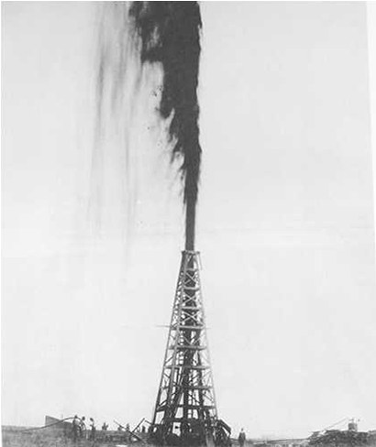
ΠΕΤΡΕΛΑΙΟ
Εικόνα 2 (en.wikipedia.org)

Slide 13
SHALE OIL
Με το χαρακτηρισμό αυτό εννοούνται διαφορετικής λιθολογίας μητρικά πετρώματα που μπορούν να δώσουν πετρέλαιο και φυσικό αέριο.
Εννοούνται κυρίως οι βιτουμενιούχοι μαύροι άργιλοι (black shales) ή βιτουμενιούχοι αργιλικοί σχιστόλιθοι.
Η εκμετάλλευση των πετρωμάτων αυτών έχει αναπτυχθεί ιδιαίτερα στις ΗΠΑ, καλύπτοντας περίπου το 40% της παραγωγής φυσικού αερίου.
Η αξιοποίηση των κοιτασμάτων αυτών απαιτεί ξεχωριστές τεχνικές, με οριζόντιες γεωτρήσεις και υδραυλική ρωγμάτωση (fracking).

Slide 14
ΑΣΦΑΛΤΟΥΧΕΣ ΑΜΜΟΙ
Οι ασφαλτούχες άμμοι (tar sands) είναι αβαθείς πορώδεις σχηματισμοί που φιλοξενούν βαριά πετρελαϊκά συστατικά.
Είναι πετρέλαιο που έχει διαφύγει του ταμιευτήρα και έχει υποστεί σημαντικές μετατροπές. Η περιεκτικότητά τους σε βιτουμένια ποικίλει ανάλογα με τον τρόπο σχηματισμού.
Ο μεγαλύτερος όγκος ανακτήσιμου πετρελαίου από ασφαλτούχες άμμους βρίσκεται στον Καναδά >260 bbl και ακολουθεί η Ρωσία ~75 bbl.

Slide 15
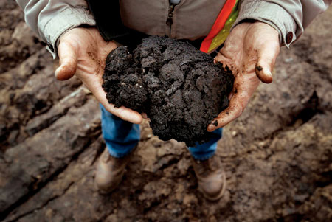
ΑΣΦΑΛΤΟΥΧΕΣ ΑΜΜΟΙ
Εικόνα 3 (www.desmogblog.com)

Slide 16
ΥΔΡΙΤΕΣ
Οι υδρίτες είναι ενώσεις εγκλεισμού ελαφρών υδρογονανθράκων (μεθάνιο) στο κρυσταλλικό πλέγμα πάγου.
Δημιουργούνται σε υψηλές πιέσεις και χαμηλές θερμοκρασίες (π.χ. θαλάσσιος πυθμένας)
Δεν αποτελούν χημικές ενώσεις, αλλά ενώσεις εγκλεισμού.
Αποτελούν ένα σύχρονο πεδίο ενδιαφέροντος, με αρκετές δυσκολίες αλλά και προοπτικές για την εκμετάλλευσή τους.

Slide 17
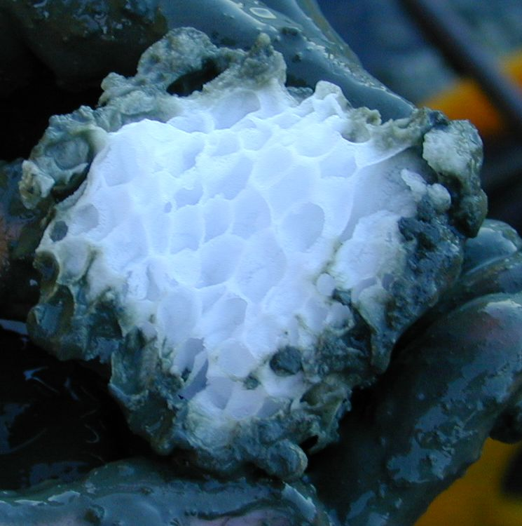
ΥΔΡΙΤΕΣ
Εικόνα 4 (en.wikipedia.org)

Slide 18
Σημείωμα Αναφοράς
Copyright, Πανεπιστήμιο Πατρών, Αβραάμ Ζεληλίδης. «Γεωλογία Πετρελαίων». Έκδοση: 1.0. Πάτρα 2015. Διαθέσιμο από τη δικτυακή διεύθυνση: https://eclass.upatras.gr/courses/GEO353

Slide 19
Σημείωμα Χρήσης Έργων Τρίτων
Το υλικό της παρουσίασης προέρχεται από:
Τις σημειώσεις από τις παρουσιάσεις του Καθηγητή του Τμήματος Γεωλογίας Αβράαμ Ζεληλίδη

Slide 20
Τέλος Ενότητας

